Slide 1
Transformer的理解

Slide 2
Contents
1、The Decoder side
2、The Final Linear and Softmax Layer
3、Recap of Training
4、The Loss Function

Slide 3
01
The Decoder side

Slide 4
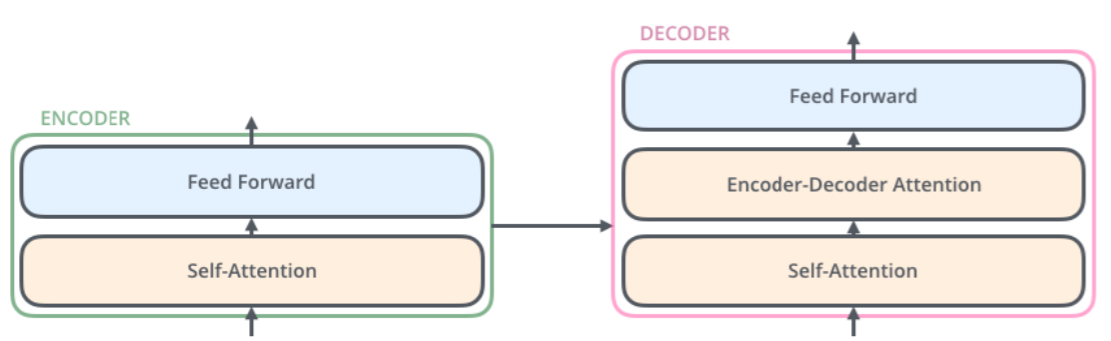
The Decoder side
Decoder的结构与Encoder的不同之处在于Decoder多了一个Encoder-Decoder Attention层
"Encoder-Decoder Attention "层工作方式跟multi-headed self-attention是一样的，除了一点，它从前层获取输出转成query矩阵，接收最后层编码器的output做key和value矩阵。
因为这是一个生成过程，因此在时刻 t ，大于 t的时刻都没有结果，只有小于 t 的时刻有结果，因此需要做masking，masking的作用就是防止在训练的时候使用未来的输出的单词。

Slide 5

The Decoder side
encoder和decoder如何让共同工作？
K,V来自encoder，Q来自上一位置decoder的输出。
encoder可以并行计算，一次性全部encoding出来，但decoder不是一次把所有序列解出来的，而是像RNN一样一个一个解出来的，因为要用上一个位置的输入当作attention的query

Slide 6

The Decoder side

Slide 7
02
The Final Linear and Softmax Layer

Slide 8
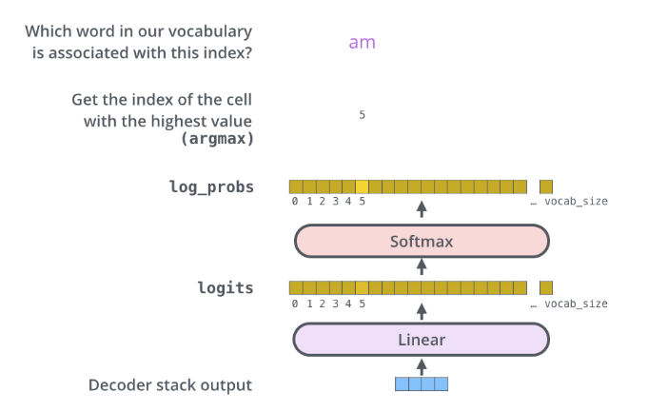
The Final Linear and Softmax Layer
解码器最后输出浮点向量，如何将它转成词？这是最后的线性层和softmax层的主要工作。

Slide 9
03
Recap of Training

Slide 10
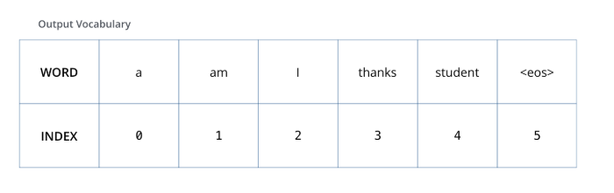
Recap of Training
在训练时，模型将经历上述的前向过程，当我们在标记训练集上训练时，可以对比预测输出与实际输出。

Slide 11
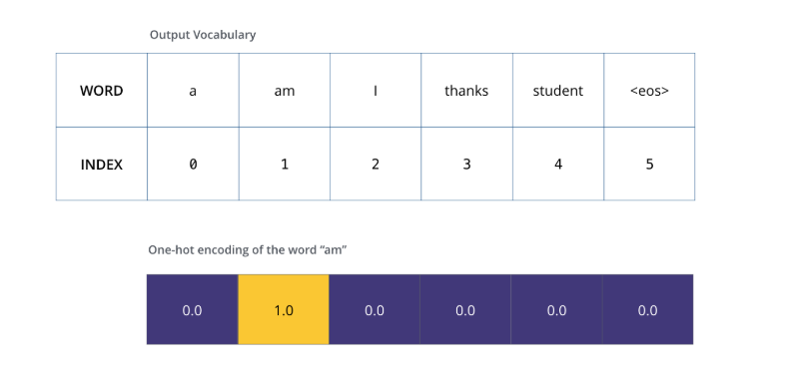
Recap of Training
一旦定义了词表，我们就能够构造一个同维度的向量来表示每个单词，比如one-hot编码，下面举例编码“am”。

Slide 12
04
The Loss Function

Slide 13
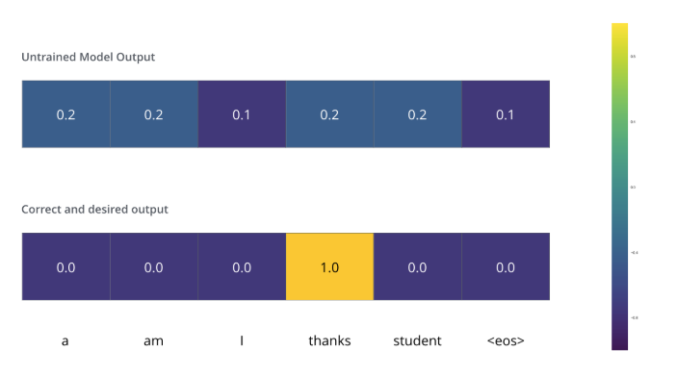
The Loss Function
比如翻译“merci”为“thanks”。那意味着输出的概率分布指向单词“thanks”，但是由于模型未训练是随机初始化的，不太可能就是期望的输出。

Slide 14
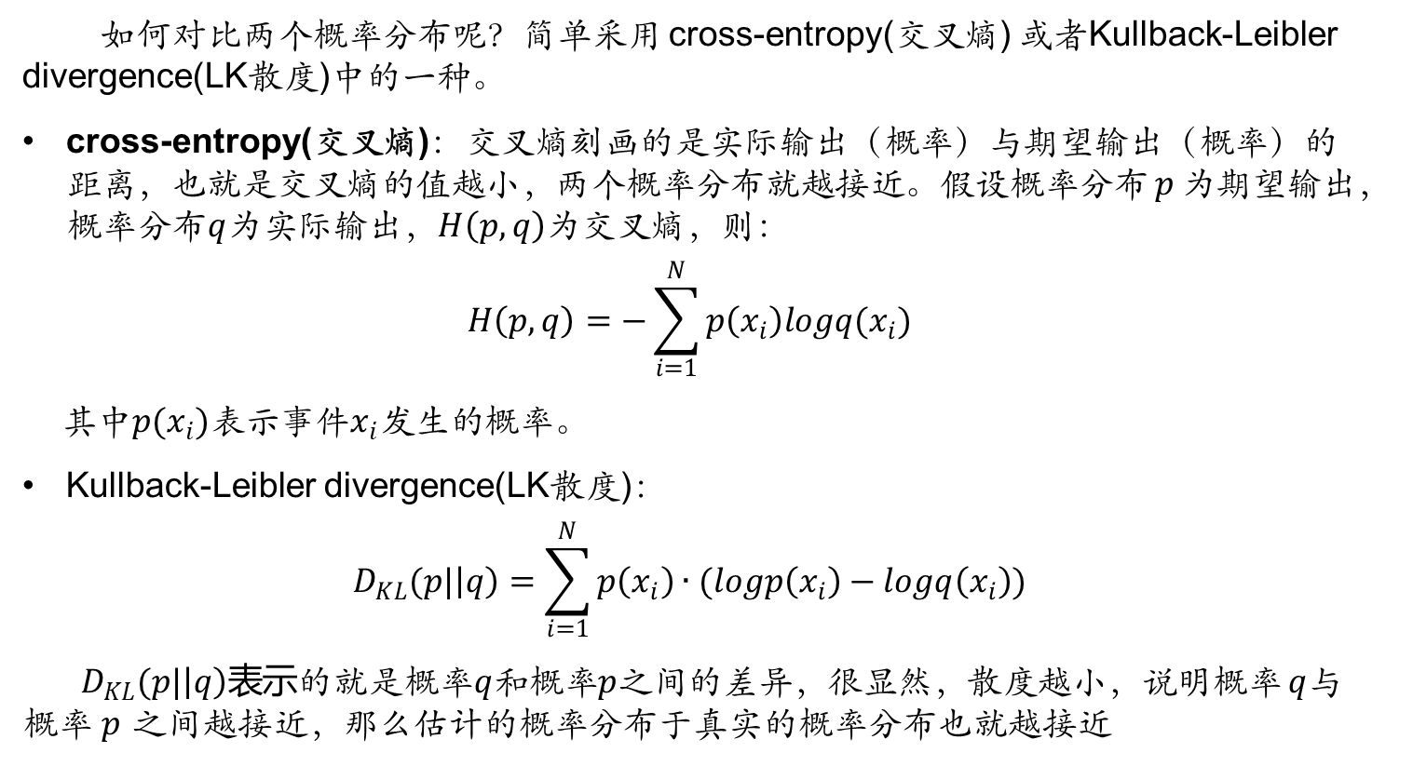
The Loss Function
如何对比两个概率分布呢？简单采用 cross-entropy(交叉熵) 或者Kullback-Leibler divergence(LK散度)中的一种。
cross-entropy(交叉熵)：交叉熵刻画的是实际输出（概率）与期望输出（概率）的距离，也就是交叉熵的值越小，两个概率分布就越接近。假设概率分布$p$为期望输出，概率分布$q$为实际输出，$H\left(p,q\right)$为交叉熵，则：
$$H\left(p,q\right)=−\sum_{i=1}^{N}{p\left(x_{i}\right)logq(x_{i})}$$
其中$p(x_{i})表示$事件$x_{i}发生的$概率。
Kullback-Leibler divergence(LK散度)：
$$D_{KL}(p|\left|q\right)=\sum_{i=1}^{N}{p\left(x_{i}\right)∙(logp\left(x_{i}\right)−logq\left(x_{i}\right))}$$
$D_{KL}(p|\left|q\right)表示$的就是概率$q$和概率$p$之间的差异，很显然，散度越小，说明概率 $q$与 概率 $p$ 之间越接近，那么估计的概率分布于真实的概率分布也就越接近

Slide 15
The Loss Function
例如，我们输入是“je suis étudiant”，期望输出是“i am a student”。在这个例子下，我们期望模型输出连续的概率分布满足如下条件：
1、每个概率分布都与词表同维度。 2、第一个概率分布对“i”具有最高的预测概率值。 3、第二个概率分布对“am”具有最高的预测概率值。 4、一直到第五个输出指向<eos>标记。

Slide 16
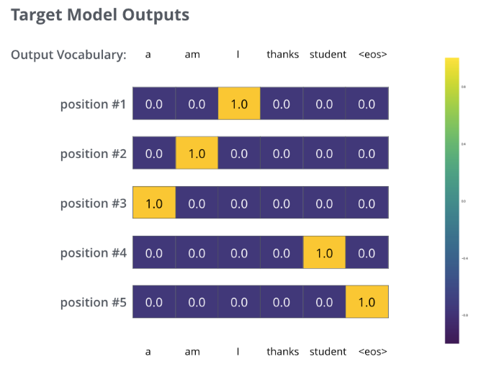
The Loss Function

Slide 17
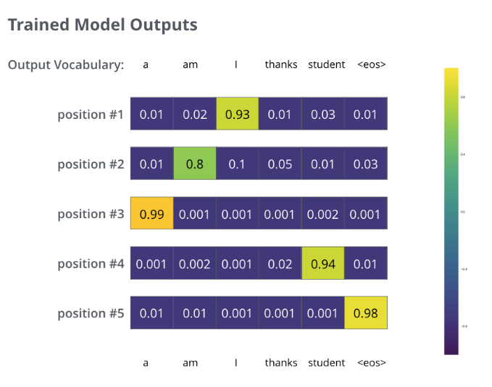
The Loss Function
在足够大的训练集上训练足够时间之后，我们期望产生的概率分布如下所示：

Slide 18
谢谢观看

